Slide 2
Ciclo de Derecho Registral Comparado
Ciclo de Direito Registral Comparado
JOSE DE ARIMATEIA BARBOSA – VICE PRESIDENTE DO IRIB

Slide 3
Aspectos gerais sobre o regime jurídico de direitos em rem e registro em ambos os sistemas.
Vinculação entre Registro Cadastro
Bairros Populares e Favelas ( Referência especial ao direito em rem de laje) .
Direitos de segurança em ambos os sistemas jurídicos com especial referência ao direito fiduciário e sua experiência no direito brasileiro.
Aspectos generales del régimen jurídico de los derechos reales y registrales en ambos sistemas.
Vinculación entre Registro Catastro
Barrios Populares y Favelas ( Especial referencia al derecho en rem de losa ) .
Las garantías reales en ambos ordenamientos jurídicos con especial referencia al derecho fiduciario y su experiencia en el derecho brasileño.
Universidad Notarial Argentina, con modalidad virtual. el día 07/06/2022.
ARGENTINA - BRASIL

Slide 4
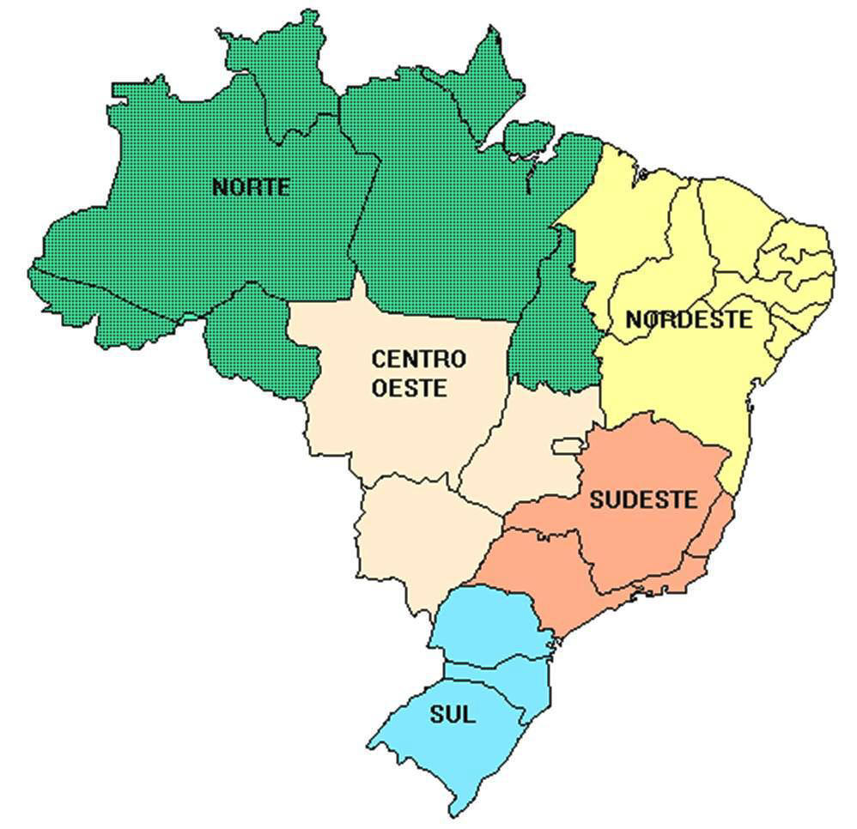
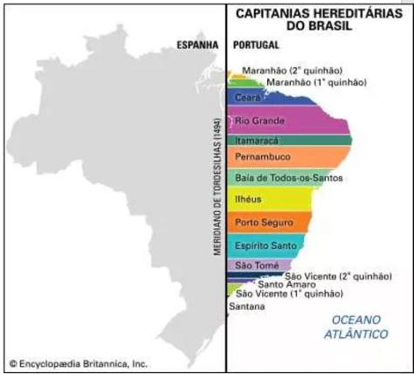

Slide 5
SITUACIÓN JURÍDICA DE LOS REGISTRADORES EN BRASIL
SITUAÇÃO JURÍDICA DOS REGISTRADORES NO BRASIL
Delegatarios del Servicio Público, a partir de la ley n° 8.935/04 c/c CF/88;
Delegatarios nombrados ayer de esas normas jurídicas, a través de concurso elaborado específicamente para proveer determinado servicio, realizado, a veces sin un criterio uniforme;
Delegatarios pro tempore, nombrados por el Juez de distintas comarcas.
Delegados do Serviço Público, com base na Lei nº 8.935/04 c/c CF/88;
Delegados nomeados ontem destas normas legais, através de concurso especificamente elaborado para prestar determinado serviço, realizado, por vezes, sem critério uniforme;
Delegados pro tempore, nomeados pelo Juiz de diferentes comarcas.

Slide 6
SERVIÇO DE REGISTRO NO BRASIL - Natureza e finalidades
SERVICIO REGISTRAL EN BRASIL - Naturaleza y fines
Organização técnica e administrativa destinada a garantir publicidade, autenticidade, segurança e eficácia dos atos jurídicos (art. 1º da Lei 6.015/73 (LRP) c/c Lei 8.935/04 (LNR).
Organización técnica y administrativa destinada a garantizar la publicidad, autenticidad, seguridad y eficacia de los actos jurídicos (art. 1º del Ley 6.015/73 (LRP) c/c Ley 8.935/04 (LNR).

Slide 7
CONTEXTUALIZAÇÃO
CONTEXTUALIZACIÓN
Através de redes de cooperação internacional fundamentadas nas teorias existentes, doutrinas sobre o tema em evidência, a começar pelo princípio da independência territorial do país, buscar-se-á demonstrar que à medida que aumentam os intercâmbios internacionais, nos distintos setores da humanidade, o Direito também transcende aos limites territoriais da soberania estatal, regulamentando não só questões internas, mas também criando mecanismos que regem as atividades exteriores da sociedade dos Estados, notadamente quanto as relações entre o Estado democrático de direito e o exercício da cidadania.
A través de redes de cooperación internacional basadas en teorías existentes, doctrinas sobre el tema en evidencia, partiendo del principio de la independencia territorial del país, buscaremos demostrar que a medida que aumentan los intercambios internacionales, en diferentes sectores de la humanidad, el Derecho también trasciende los límites territoriales de la soberanía estatal, regulando no sólo las cuestiones internas, sino también creando mecanismos que rijan las actividades externas de la sociedad de los Estados, en particular en lo que se refiere a la relación entre el Estado democrático de derecho y el ejercicio de la ciudadanía.

Slide 8
TEORIA DA RELATIVIDADE DO REGISTRO DE IMÓVEIS
TEORÍA DE LA RELATIVIDAD DEL REGISTRO INMOBILIARIO
Nesta toada, merece destacar que adotada pelo sistema imobiliário brasileiro foi a teoria da relatividade do registro de imóveis, originária da escola francesa, pela qual o registro confere o direito real consolidado, o jus in re em poder do dominus, com presunção de legitimidade relativa, também chamada de praesunctio jus tantum, pela qual o direito de dono do imóvel é reservado a quem primeiro registra o seu título, todavia, admite provas em contrário.
En este sentido, cabe mencionar que la teoría de la relatividad del registro de la propiedad fue adoptada por el sistema inmobiliario brasileño, proveniente de la escuela francesa, por la cual el registro confiere el derecho real consolidado, el jus in re en poder de el dominus, con presunción de legitimidad relativa. También llamado praesunctio jus tantum, por el cual se reserva el derecho de dueño del inmueble a quien primero inscriba su título, sin embargo, admite prueba en contrario.

Slide 9
SEGURANÇA JURÍDICA -Registro
SEGURIDAD JURÍDICA - Registro
REGISTRO DE IMÓVEIS OBRIGATÓRIO - Confere-se a presunção RELATIVA (juris tantum) de verdade ao ato registral, o qual, até prova em contrário, atribui eficácia jurídica e validade perante terceiros (art. 252 da Lei 6.015/73 e art. 1.245 e ss. do Código Civil).
De notório saber, mesmo diante da célere evolução da tecnologia nas últimas décadas, é de se reconhecer que muitas inovações não são disseminadas, ou não alcançam a dimensão que poderiam auferir, por simples falta de uma maior divulgação destes interessantíssimos trabalhos, ou até mesmo pela extensão de áreas que a tecnologia pode alcançar.
REGISTRO OBLIGATORIO DE LA PROPIEDAD - Se confiere al acto registral la presunción RELATIVA (juris tantum) de verdad, que, mientras no se demuestre lo contrario, atribuye eficacia y validez jurídica a terceros (artículo 252 de la Ley 6015/73 y artículo 1245 y ss. de la Código Civil).
Llama la atención saber que, aún frente a la rápida evolución de la tecnología en las últimas décadas, es de reconocer que muchas innovaciones no son difundidas, o no alcanzan la dimensión que podrían alcanzar, por la simple falta de una mayor difusión de estas interesantísimas obras, o incluso por la extensión de ámbitos a los que puede llegar la tecnología.

Slide 10
SISTEMA ECLÉTICO- MISTO- Constitutivo e Declarativo ( Brasil )
SISTEMA ECLÉCTICO - MIXTO - Constitutivo y Declarativo (Brasil)
A constituição do Direito real, inter-vivos, somente ocorre através do registro do respectivo título SRI.
Exceções: Herança “causa mortis “. ( Arts 1.245 e 1.784 - Código Civil ); demarcações e divisões judiciais e/ou notariais/registrais, assim como nas aquisições originárias/ bens públicos , para as quais o registro é meramente declaratório.
La constitución del derecho real, inter-vivos, sólo se produce mediante la inscripción del título SRI respectivo.
Excepciones: Herencia “causa de muerte”. (Arts. 1245 y 1784 - Código Civil); deslindes y divisiones judiciales y/o notariales/registrales, así como en adquisiciones originarias/bienes públicos, cuya inscripción es meramente declarativa.

Slide 11
TECNOLOGIA INCLUSIVA
TECNOLOGÍA INCLUSIVA
Neste contexto, pode-se sugerir que os habitantes de cada nação contribuam para que assim a tecnologia desenvolvida em uma região possa ter o alcance realmente proveitoso para aprimorar técnicas da prática registral e assim, consequentemente, seguir o fluxo de vida das populações em geral que buscam respostas mais rápidas e eficientes nas suas negociações nacionais e transfronteiriças.
En este contexto, se puede sugerir que los habitantes de cada nación contribuyan para que la tecnología desarrollada en una región pueda tener un alcance realmente útil para mejorar las técnicas de práctica registral y así, en consecuencia, acompañar el flujo de vida de las poblaciones en general. que buscan respuestas más rápidas y eficientes en sus negociaciones nacionales y transfronterizas.

Slide 12
CONSEQUÊNCIAS
CONSECUENCIAS
Inicia-se assim uma batalha, agora comercial virtual, na qual se vê a disputa do controle dos principais mercados consumidores do planeta, procurando um cenário mundial mais previsível, no qual a concorrência possa ser controlada, para, a partir daí, surgirem os ajuntamentos e/ou blocos dominantes entre vários países liderados por seus respectivos governos.
Comienza así una batalla, ahora virtualmente comercial, en la que se ve la disputa por el control de los principales mercados consumidores del planeta, buscando un escenario mundial más predecible, en el que se pueda controlar la competencia, para que, a partir de ahí, emergen agrupaciones y/o bloques dominantes entre varios países liderados por sus respectivos gobiernos.

Slide 13
REGISTRO ELECTRÓNICO
REGISTRO ELECTRÓNICO
Por força da Lei 13.465/17, está sendo implementado gradativamente em todas as Províncias do País, em última análise, com o objetivo de combater a corrupção e a lavagem de dinheiro.
Por la forza de la Ley 13.465/17, gradualmente está implementando en todas las Provincias del Pais, en el análisis final, con el objetivo de combatir la corrupción y el blanqueo de activos.

Slide 14
SISTEMA DE REGISTRO ELETRÔNICO - mp - 759/2016, CONVERTIDO NA LEI 13.465/17)
SISTEMA DE REGISTRO ELETRÓNICO- mp - 759/2016, CONVERTIDA NA LEI 13.465/17)
Art. 76 - O Sistema de Cadastro Eletrônico de Imóveis - SREI será implantado e operacionalizado, em âmbito nacional, pelo Operador Nacional do Sistema de Cadastro Eletrônico de Imóveis - ONR.
§ 1º O procedimento administrativo e os atos cadastrais derivados da Reurb serão realizados preferencialmente por meio eletrônico, na forma dos arts. 37 e 41 da Lei nº 11.977 de 2009.
§ 2º - O ONR será constituído como pessoa jurídica de direito privado, sem fins lucrativos.
§ 3º Fica o Instituto Brasileiro de Registro de Imóveis - IRIB autorizado a constituir o ONR e elaborar seu estatuto, no prazo de cento e oitenta dias, contados a partir de 22 de dezembro de 2016, e submetê-lo à homologação por ato do Interior Nacional do Conselho Nacional de Justiça.
§ 4º - Caberá ao Conselho Nacional de Justiça exercer a função de agente regulador do ONR e zelar pelo cumprimento de seus estatutos.
§ 5º As unidades do serviço de registro de imóveis dos Estados e do Distrito Federal fazem parte do SREI e estão vinculadas ao ONR.
§ 6º - Os serviços eletrônicos serão disponibilizados, gratuitamente, ao Judiciário, ao Poder Executivo Federal, ao Ministério Público e aos entes públicos previstos nos regulamentos de custas e emolumentos dos Estados e do Distrito Federal, bem como os órgãos responsáveis ​​pelas investigações criminais, controle e recuperação de bens.
§ 7º A administração pública federal terá acesso às informações do SREI por meio do Sistema Nacional de Gestão e Informação do Território -SINTER- na forma de regulamento.
§ 8º - A Lei Nacional de Corregedoria do Conselho Nacional de Justiça terá outras atribuições que serão exercidas pelo ONR.
Art. 76 – El Sistema Electrónico de Registro Inmobiliario - SREI será implementado y operado, a nivel nacional, por el Operador Nacional del Sistema Electrónico de Registro Inmobiliario - ONR. § 1 - El procedimiento administrativo y los actos de registro derivados de la Reurb se realizarán preferentemente por medios electrónicos, en la forma de los artículos. 37 y 41 de la Ley N° 11.977 de 2009. § 2 - La ONR se organizará como una entidad legal de derecho privado, sin fines de lucro. § 3 - El Instituto de Registro Inmobiliario de Brasil - IRIB está autorizado a constituir la ONR y preparar su estatuto, dentro de los ciento ochenta días, contados a partir del 22 de diciembre de 2016, y someterlo a aprobación mediante un acto del Interior Nacional del Consejo Nacional de Justicia. § 4 - Será responsabilidad del Consejo Nacional de Justicia ejercer la función de agente regulador de la ONR y velar por el cumplimiento de sus estatutos. § 5º Las unidades del servicio de registro de bienes raíces de los Estados y el Distrito Federal forman parte del SREI y están vinculadas a la ONR. § 6 - Los servicios electrónicos se pondrán a disposición, sin cargo, del Poder Judicial, del Poder Ejecutivo Federal, del Ministerio Público y de las entidades públicas previstas en las normas de costas y emolumentos de los Estados y del Distrito Federal, así como de los órganos encargados de las investigaciones penales, fiscalización y recuperación de activos. § 7º La administración pública federal accederá a la información del SREI a través del Sistema Nacional de Gestión e Información Territorial -SINTER- en forma de reglamento. § 8 - Ley nacional de asuntos internos del Consejo Nacional de Justicia tendrá otras funciones que ejercerá la ONR.

Slide 15
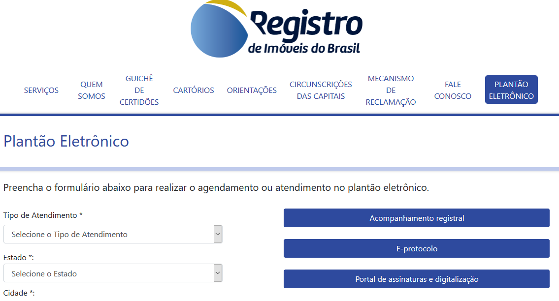

Slide 16
REGISTRO ELETRÔNICO NO ÓRGÃO DE REGISTRO NACIONAL DO BRASIL
http://registradores.onr.org.br/
https://www.registrodeimoveis.org.br/

Slide 17
CONSEQUÊNCIAS
CONSECUENCIAS
Inicia-se assim uma batalha, agora comercial virtual, na qual se vê a disputa do controle dos principais mercados consumidores do planeta, procurando um cenário mundial mais previsível, no qual a concorrência possa ser controlada, para, a partir daí, surgirem os ajuntamentos e/ou blocos dominantes entre vários países liderados por seus respectivos governos.
Comienza así una batalla, ahora virtualmente comercial, en la que se ve la disputa por el control de los principales mercados consumidores del planeta, buscando un escenario mundial más predecible, en el que se pueda controlar la competencia, para que, a partir de ahí, la emergen agrupaciones y/o bloques dominantes entre varios países liderados por sus respectivos gobiernos.

Slide 18
SERVICIOS EN DESAROllO
Proyeto Guardia y Conservación
Empresa Identificación de la necesidad
Empresa - Notario Escaneo de documentos
Registro Registro electrónico
CEI-MT Almacena documentos
Empresa Consultar na CEI-MT
Identificación; Organización; Administración.
Normalización; Aprobación; Leyendo garantía.
Indexación; Emolumentos; Registro; Conservación. Garantía de eliminación de documentos; Búsqueda y certificado.
G.E.D. Consultas; Solicitud de certificado.
Espacio físico. Acceso por CIS-MT.
1) COLECCIÓN 2) PREPARACIÓN 3) ESCANEO 4) INDEXACIÓN 5) CONFERENCIA 6) REGISTRO 7) PRESENTACIÓN A CEI 8) CONSULTA

Slide 19
CARTA DE LIMA - PRIMEIRA OFICINA TÉCNICO E REGISTRAL (24 E 25 DE ABRIL/2022)
CARTA DE LIMA - PRIMER TALLER TÉCNICO Y DE REGISTRO (24 Y 25 DE ABRIL/2022)
Os Registros de Imóveis dos países Ibero-americanos prestaram durante a pandemia um serviço emergencial, com segurança sanitária à população.
Após a adoção das medidas extraordinárias para favorecer a agilidade dos trâmites e distanciamento social, uma vez superada a anterior conjuntura, há a necessidade de aprimorar a celeridade dos atendimentos e revisar a segurança dos atos.
Quanto ao seu arquivo os sistemas registráis da Iberoamérica são diversos, constatando-se que alguns conservam o original, ou cópia dos documentos que se apresentam, a inscrição em formato digital, ou em formato de papel e otros não; que alguns funcionam em forma totalmente digital, outros em papel e muitos em forma mista.
Los Registros de la Propiedad Inmueble de los países de Iberoamérica brindaron un servicio de emergencia, con seguridad sanitaria a la población, durante la pandemia.
Tras la adopción de medidas extraordinarias para favorecer la agilidad de los trámites y la distancia social, una vez superada la situación anterior, surge la necesidad de mejorar la rapidez asistencial y revisar la seguridad de los actos.
En cuanto a su archivo, los sistemas registrales de Iberoamérica son diversos, observándose que unos conservan el original, o copia de los documentos presentados, la inscripción en formato digital, o en papel, y otros no; que algunos funcionan en forma totalmente digital, otros en papel y muchos en forma mixta.

Slide 20
PROVIMENTOS EDITADOS PELA CORREGEDORIA NACIONAL DE JUSTIÇA
DISPOSICIONES EDITADAS POR LA CORREGEDORIA DE JUSTICIA NACIONAL
Dentre os vários atos publicados ao longo da criação do ONR, objetivando disciplinar a sua atuação, destaca-se o Provimento 89, de 18 de dezembro de 2019, que ao dispor sobre o funcionamento do SREI, apontou em seu artigo 9º que o Sistema seria implementado e operado pelo ONR, definindo como componentes da sua estrutura:
Os oficiais de Registro de Imóveis de cada estado e do Distrito Federal;
O serviço de Atendimento Eletrônico Compartilhado - SAEC, de âmbito nacional;
As centrais de serviços eletrônicos compartilhados criadas pelos respectivos Oficiais de Registro de Imóveis em cada Estado e no Distrito Federal. Todavia, igualmente relevantes os Provimentos 47, 109 e 115, todos da Corregedoria Nacional, denotando, em conjunto, a gradual evolução experimentada, com cautela, a respeito da inovadora iniciativa no cenário nacional.
Entre los diversos actos publicados durante la creación de la ONR, con el objetivo de disciplinar su actuación, se destaca la Disposición 89, de 18 de diciembre de 2019, que, al disponer para el funcionamiento de la SREI, señaló en su artículo 9 que la El sistema sería implementado y operado por la ONR, definiendo como componentes de su estructura:
Los Oficiales del Registro de la Propiedad de cada estado y del Distrito Federal;
El Servicio Electrónico Compartido - SAEC, a nivel nacional;
Centros de servicios electrónicos compartidos creados por los respectivos Oficiales del Registro de la Propiedad Inmueble en cada Estado y el Distrito Federal. Sin embargo, las Disposiciones 47, 109 y 115, todas del Interior Nacional, son igualmente relevantes, denotando, en conjunto, la paulatina evolución experimentada, con cautela, respecto de la iniciativa innovadora en el escenario nacional.

Slide 21
DO QUE SE TRATA O ONR, QUANDO E POR QUE FOI IDEALIZADO?
¿DE QUÉ SE TRATA ONR, CUÁNDO Y POR QUÉ FUE DISEÑADO?
Em seus estatutos diz que é pessoa jurídica de direito privado, sem fins lucrativos, sob a forma de serviço social autônomo tem por finalidade implementar e operar, em âmbito nacional, o Sistema de Registro Eletrônico de Imóveis (SREI), na forma dos artigos 37 a 41, da Lei 11.977, de 7 de julho 2009, mediante integração das unidades registrais, sob acompanhamento, regulação normativa e fiscalização da Corregedoria Nacional de Justiça do Conselho Nacional de Justiça (CNJ), na função de agente regulador, conforme previsto no § 4º, do art. 76, da Lei 13.465, de 2017.
Merece gizar que decorridos mais de 10 anos de sua criação , somente a partir do ano 2020 é que a estruturação do ONR teve início, tomando-se como marco o dia 13/12/2020, data em que o ONR assumiu a gestão da Central Nacional de Indisponibilidade de Bens - CNIB, acarretando, por desdobramento, despesas operacionais para sua liquidação, doravante a serem custeadas pelo Fundo destinado à Implementação e Custeio do Serviço de Registro Eletrônico de Imóveis - FIC/SREI.
En sus estatutos dice que es una persona jurídica de derecho privado, sin fines de lucro, con la forma de un servicio social autónomo, cuyo objeto es implementar y operar, a nivel nacional, el Sistema de Registro Electrónico de la Propiedad (SREI) , en la forma de los artículos 37 a 41, de la Ley 11.977, de 7 de julio de 2009, mediante la integración de las unidades de registro, bajo vigilancia, regulación reglamentaria y fiscalización del Departamento Nacional de Justicia del Consejo Nacional de Justicia (CNJ), en el papel de agente regulador, previsto en el § 4, del art. 76, de la Ley 13.465, de 2017.
Cabe mencionar que a más de 10 años de su creación, recién en 2020 se inició la estructuración de la ONR, teniendo como hito el 13/12/2020, fecha en que la ONR asumió la dirección de la Central Nacional. Indisponibilidad de Bienes - CNIB, ocasionando, por fraccionamiento, gastos de funcionamiento para su liquidación, en adelante a cargo del Fondo destinado a la Implementación y Costeo del Servicio de Registro Electrónico de la Propiedad - FIC/SREI.

Slide 22
OPERADOR NACIONAL DE REGISTRO (ONR): LEI 13.465/17, ORIUNDA DA MP 759/16
OPERADOR DE REGISTRO NACIONAL (ONR): LEY 13.465/17, DERIVADA DE LA MP 759/16
Implementar e operar o SREI - Sistema de Registro eletrônico de imóveis;
Editar instruções técnicas para promover e organizar de forma uniforme o SREI;
Implementar a operação centralizada da SREI;
Criar e manter, para fins de estatística, o CNREURB- Cadastro Nacional de Regularização Fundiária Rural e Urbana;
Criar e manter CNATRE- Cadastro Nacional de Aquisições e Arrendamentos de Terras por Estrangeiros;
Implementar y operar el SREI - Sistema de Registro Electrónico de la Propiedad;
Editar instructivos técnicos para promover y organizar uniformemente la SREI;
Implementar la operación centralizada del SREI;
Crear y mantener, con fines estadísticos, el CNREURB - Registro Nacional de Regularización de Tierras Rurales y Urbanas;
Crear y mantener CNATRE - Registro Nacional de Adquisiciones y Arrendamientos de Tierras por Extranjeros;

Slide 23
DAs CEI’s E O SAEC
Sobre CEI'S Y SAEC
Acredita-se que o ONR manterá escritórios de representação em unidades da Federação, objetivando atender às peculiaridades regionais, cujas CEIs Estaduais muito bem atendiam, como dito. Nesta angulação, as plataformas digitais existentes nesses Estados serão adaptadas aos novos procedimentos tecnológicos, ressaltando que todos os serviços praticados pela SAEC, serão hospedados em nuvens, obedecendo-se os vigentes padrões praticados pelo mercado, a fim de que, assim seja garantida a continuidade dos negócios, privacidade e segurança dos dados e dos atos praticados pelos Registradores de Imóveis do país.
Para alcançar o objetivo de sustentabilidade do mecanismo processual, parece extremamente necessário intervir no método, tornando-o enxuto e utilizável para que essa função social que é objetivo típico da administração do valor absoluto expressa pela "Justiça" possa ser cumprida.
Se cree que la ONR mantendrá oficinas de representación en unidades de la Federación, con el objetivo de atender las peculiaridades regionales, cuyos CEIs Estaduales muy concurridos, como se mencionó. En este ángulo, las plataformas digitales existentes en estos Estados se adecuarán a los nuevos procedimientos tecnológicos, destacando que todos los servicios practicados por SAEC estarán alojados en nubes, obedeciendo los estándares vigentes practicados por el mercado, para que, de esta forma, se mantenga la continuidad. se garantiza la seguridad de los negocios, la privacidad y los datos y de los actos que realizan los Registradores de Bienes Raíces del país.
Para lograr el objetivo de sustentabilidad del mecanismo procesal, parece sumamente necesario intervenir en el método, haciéndolo ágil y usable para que esta función social que es un objetivo típico de la administración del valor absoluto expresado por la "Justicia" pueda ser cumplido.

Slide 24
SERVICIOS EN DESAROLLO: Sistema para acompañamiento de servicios y calidad
Normalización
Registro
Publicación
Estandarizar: Pasos para los servicios; Puntaje por servicios; Plazo para la falta de servicio Lista de artículos de todos los servicios: Escrituras; Poder notarial; Persona jurídica; Títulos y documentos; Registro de Bienes Raíces; Protesta; Registro Civil; Certificados; Firmas; Autenticación.
Proceso: Centralización y seguimiento por parte del cliente.
Aplicación móvil Seguimiento para el cliente; Indicador de tiempo para los servicios; Puntuación para los empleados; Medidor de calidad para notario y empadronería.

Slide 25
RUMOS DA POLITICA NACIONAL DE REGULARIZAÇÃO FUNDIÁRIA
OBJETIVOS:
Debater propostas de alterações do marco legal de
regularização fundiária;
Definir diretrizes e metas para política nacional de Regularização fundiária.
Fonte:https://www.cidades.gov.br/ultimas- noticias/4362=Publicadono DOU : acesso em 26/02/18 18h17

Slide 26
GTRPNRF – MINISTÉRIO DAS CIDADES PORTARIA 326, DE 18/07/2016, PRORROGADA PELA PORTARIA 569 DE 05/12
- Marcelo Martins Berthe, Desembargador do Tribunal de Justiça do Estado de São Paulo;
-Rodrigo Numeriano Dubourcq Dantas, Consultor Jurídico do Ministério das Cidades;
-Pedro Krahenbuhl, Consultor Legislativo do SECOVI ;
-Murilo Mendonça Barra, Diretor de Desenvolvimento Institucional e Cooperação Técnica da Agência Goiana de Habitação;
-Renato Guilherme Góes, Presidente do Programa Cidade Legal SP da Secretaria de Estado da Habitação;
-Nelson Nicolau Szwec, Secretário Executivo da Associação Brasileira de COHABS e Agentes Públicos de Habitação;
-Diana Meirelles da Motta, Diretora do Departamento de Politicas de Acessibilidade e Planejamento Urbano;
- Sílvio Eduardo Marques Figueiredo, Diretor do Departamento de Assuntos Fundiários Urbanos;
- Bastiaan P. Reydon, Professor Titular do Instituto de Economia UNICAMP;
- Glaciele Leardini Moreira, Diretora de Regularização Fundiária da Comissão de Pesquisa de Governança Fundiária da UNICAMP;
-Maria do Carmo Avesani Lopez, Secretária de Estado de Habitação da Secretaria de Estado de Habitação do Mato Grosso do Sul ;
- José de Arimatéia Barbosa, Registrador de Imóveis em Campo Novo do Parecis, Vice- Presidente do IRIB Mato Grosso;
- Flausilino Araújo dos Santos, 1º Oficial de Registro de Imóveis de São Paulo Capital, Professor de Direito Civil da UNIP;
- Paulo Roberto Riscado Junior, Procurador da Fazenda Nacional, Consultor Jurídico Substituto do Ministério das Cidades;
-Antonio Carlos Alves Braga Junior, Juiz Substituto em Segundo Grau do Tribunal de Justiça do Estado de São Paulo;
-Lair Alberto Soares Krahenbuhl, Ex Secretário do Município de São Paulo.
-Maria de Fátima Pessoa de Mello Cartaxo, Diretora Acadêmica do Instituto Brasiliense de Direito Público (IDP),

Slide 27
CAPÍTULO IV DO DIREITO REAL DE LAJE Art. 25. A Lei nº 10.406, de 10 de janeiro de 2002 – Código Civil, passa a vigorar com as seguintes alterações:
“Art. 1.225.
XII – a concessão de direito real de uso; e XIII – a laje. “TÍTULO XI CAPÍTULO ÚNICO Art. 1.510-A. O direito real de laje consiste na possibilidade de coexistência de unidades imobiliárias autônomas de titularidades distintas situadas em uma mesma área, de maneira a permitir que o proprietário ceda a superfície de sua construção a fim de que terceiro edifique unidade distinta daquela originalmente construída sobre o solo. § 1º O direito real de laje somente se aplica quando se constatar a impossibilidade de individualização de lotes, a sobreposição ou a solidariedade de edificações ou terrenos. § 2º O direito real de laje contempla o espaço aéreo ou o subsolo de terrenos públicos ou privados, tomados em projeção vertical, como unidade imobiliária autônoma, não contemplando as demais áreas edificadas ou não pertencentes ao proprietário do imóvel original. § 3º Consideram-se unidades imobiliárias autônomas aquelas que possuam isolamento funcional e acesso independente, qualquer que seja o seu uso, devendo ser aberta matrícula própria para cada uma das referidas unidades. § 4º O titular do direito real de laje responderá pelos encargos e tributos que incidirem sobre a sua unidade. § 5º As unidades autônomas constituídas em matrícula própria poderão ser alienadas e gravadas livremente por seus titulares, não podendo o adquirente instituir sobrelevações sucessivas, observadas as posturas previstas em legislação local. §6º A instituição do direito real de laje não implica atribuição de fração ideal de terreno ao beneficiário ou participação proporcional em áreas já edificadas. § 7º O disposto neste artigo não se aplica às edificações ou aos conjuntos de edificações, de um ou mais pavimentos, construídos sob a forma de unidades isoladas entre si, destinadas a fins residenciais ou não, nos termos deste Código Civil e da legislação específica de condomínios. § 8º Os Municípios e o Distrito Federal poderão dispor sobre posturas edilícias e urbanísticas associadas ao direito real de laje.” (NR) Art. 26. Na Reurb, as unidades imobiliárias autônomas situadas em uma mesma área, sempre que se constatar a impossibilidade de individualização de lotes, a sobreposição ou a solidariedade de edificações ou terrenos, poderão ser regularizadas por meio da instituição do direito real de laje, previsto no art. 1.510-A da Lei nº 10.406, de 2002 – Código Civil. Fonte: www.planalto.gov.br

Slide 28
CAPITULO IV REAL LOSA Arto. 25. La Ley N° 10.406, de 10 de enero de 2002 - Código Civil, entra en vigor con las siguientes modificaciones:
"Arte. 1.225.
XII - la concesión del derecho real de uso; y
XIII- Losa
“TÍTULO XI
CAPÍTULO ÚNICO
Art. 1510-A. El derecho real de losa consiste en la posibilidad de coexistencia de unidades inmobiliarias autónomas de diferente titularidad ubicadas en un mismo predio, a fin de que el propietario pueda ceder la superficie de su construcción para que un tercero construya una unidad distinta de el que originalmente se construyó sobre el terreno.
§ 1 El derecho real de losa solo se aplica cuando se verifica la imposibilidad de individualización de lotes, superposición o solidaridad de edificios o terrenos.
§ 2 El derecho real de losa comprende el espacio aéreo o el subsuelo de terrenos públicos o privados, tomados en proyección vertical, como unidad inmobiliaria autónoma, sin contemplar las demás áreas edificadas o áreas que no pertenecen al propietario del original propiedad.
§ 3 Se consideran unidades inmobiliarias autónomas aquellas que tienen aislamiento funcional y acceso independiente, cualquiera que sea su uso, debiendo abrirse registro propio para cada una de dichas unidades.
§ 4 El titular del derecho real de losa será responsable de las cargas e impuestos que afecten a su unidad.
§ 5 Las unidades autónomas constituidas en su propio registro pueden ser vendidas e inscritas libremente por sus titulares, y el adquirente no puede instituir elevaciones sucesivas, observando las posiciones previstas en la legislación local.
§6 La constitución del derecho real de losa no implica la atribución de una fracción ideal de terreno al beneficiario ni la participación proporcional en áreas ya construidas.
§ 7 Las disposiciones de este artículo no se aplican a los edificios o conjuntos de edificios, de uno o más pisos, construidos en forma de unidades aisladas entre sí, destinados o no a fines residenciales, en los términos de este Código Civil y el legislación específica de condominios.
§ 8 Los Municipios y el Distrito Federal podrán prever posturas edificatorias y urbanísticas asociadas al derecho real de losa.” (NR)
art. 26. En Reurb, las unidades inmobiliarias autónomas ubicadas en una misma zona, siempre que se verifique la imposibilidad de individualización de lotes, la superposición o la solidaridad de edificaciones o terrenos, podrán regularizarse mediante la institución del derecho real de losa, previsto en En arte.
1.510-A de la Ley N° 10.406, de 2002 - Código Civil. Fuente: www.planalto.gov.br

Slide 29
ORIGEM
ORIGEN
A laje nasceu como um fenômeno social espontâneo no âmbito das favelas brasileiras de maneira precária e informal. A clandestinidade trazia insegurança jurídica decorrente da ausência de um endereço formal. Havia a necessidade de inserção dessas habitações no sistema formal de titulações para que se resgatasse a dignidade de tais indivíduos por meio de sua alocação na urbe e, também, para que se convertesse esse capital morto em ativos financeiros com o fito de incentivar o desenvolvimento econômico. O fato social da laje foi normatizado por meio da Medida Provisória nº 759/2016, posteriormente convertida na Lei nº 13.465/2017 e regulamentada pelo Decreto nº 9.310/2018, criando-se, assim, o direito real de laje, apto a dar visibilidade ao que sempre foi invisível. Considerando-se a pluralização das relações de pertencimento que emergem da Constituição Federal de 1988, o direito real de laje surge como um novo modelo de propriedade autônomo e totalmente desvinculado do solo. Fonte: O REGIME JURÍDICO E A FUNÇÃO SOCIAL DO DIREITO DE LAJE THE LEGAL REGIME AND THE SOCIAL FUNCTION OF THE SLAB LAW José Eduardo Melhen¹ Leonardo Estevam de Assis Zanini² Janaina Florinda Ferri Cintrão³
El forjado nació como un fenómeno social espontáneo dentro de los barrios bajos brasileñas de manera precaria e informal. La clandestinidad trajo inseguridad jurídica por la ausencia de un domicilio formal. Existía la necesidad de insertar estas casas en el sistema formal de títulos para rescatar la dignidad de tales individuos a través de su asignación en la ciudad y, también, convertir este capital muerto en activos financieros con el objetivo de fomentar el desarrollo económico. . El hecho social de la losa fue regulado por la Medida Provisional N° 759/2016, luego convertida en Ley N° 13.465/2017 y reglamentada por el Decreto N° 9.310/2018, creándose así el derecho real a la losa, capaz de dar visibilidad a lo que siempre ha sido invisible. Considerando la pluralización de las relaciones de pertenencia que emergen de la Constitución Federal de 1988, el derecho real de losa surge como un nuevo modelo de propiedad autónoma, totalmente desvinculada del suelo. Fuente: EL RÉGIMEN JURÍDICO Y LA FUNCIÓN SOCIAL DE LA LEY LAJE EL RÉGIMEN JURÍDICO Y LA FUNCIÓN SOCIAL DE LA LEY LOSA José Eduardo Melhen¹ Leonardo Estevam de Assis Zanini² Janaina Florinda Ferri Cintrão³

Slide 30
Passo a passo de como solicitar o direito de laje
Paso a paso sobre cómo solicitar el derecho de losa
1- Saber se o imóvel está dentro das normas exigidas pelo município onde está localizado. A nova construção deve estar averbada na matrícula do imóvel, para que o dono consiga fazer o registro da nova matricula, ou seja fazer o registro do novo cômodo, puxadinho ou casa. 2- Saber quais são as regras previstas na prefeitura da sua cidade, pois cada município possui normas diferentes. Por isso, antes de iniciar o procedimento, é de extrema importância verificar junto ao órgão da sua cidade quais são os requisitos para fazer o Direito de Laje. 3- Ato continuo o interessado deve levar seus documentos pessoais, certidão de nascimento, casamento ou de óbito (se for viúvo), o número de inscrição na prefeitura e a certidão da matrícula do imóvel que conste a averbação da nova construção. 4- Se todos os documentos solicitados estiverem de acordo com as normas feitas pelo município, o tabelião poderá elaborar uma Escritura Pública de Instituição de Direito Real de Laje. Após a lavratura do documento, basta se dirigir ao Cartório de Registro de Imóveis com seus documentos e os do imóvel para solicitar a segunda matrícula.
1- Averigüe si la propiedad está dentro de los estándares exigidos por el municipio donde se encuentra. La nueva construcción debe registrarse en el registro de la propiedad, para que el propietario pueda registrar el nuevo registro, es decir, registrar la nueva habitación, apartamento o casa.
2- Conoce cuáles son las normas establecidas en el ayuntamiento de tu ciudad, ya que cada municipio tiene normas diferentes. Por eso, antes de iniciar el trámite, es sumamente importante consultar con el organismo de tu ciudad cuáles son los requisitos para hacer la Ley de las losas.
3- Acto continuo, el interesado deberá aportar sus documentos personales, partida de nacimiento, matrimonio o defunción (si viudo), el número de registro en el ayuntamiento y el certificado de registro de la propiedad que consta en el registro de la nueva construcción.
4- Si todos los documentos solicitados están de acuerdo con las normas dictadas por el municipio, el notario puede otorgar Escritura Pública de Real Institución de Derecho de losa. Después de redactar el documento, basta con acudir al Registro de la Propiedad Inmueble con sus documentos y los de la propiedad para solicitar la segunda inscripción.

Slide 31
Terrenos com mais de uma casa podem ser regularizados através do direito de laje?
¿Se puede regularizar terrenos con más de una casa a través del derecho de losa?
Por meio da lei 13.465/2017, que garante o direito de laje, pessoas que moram em um terreno que tem mais de uma casa, podem regularizar o seu e imóvel. A legislação facilitou o procedimento, que agora pode ser feito diretamente em Cartório de Notas, tornando mais rápido para o interessado a emissão da documentação nova do imóvel. Os casos mais comuns que se enquadram no Direito de Laje são os chamados puxadinhos, um ou mais cômodos que foram construídos em cima da casa principal. Casas novas construídas em um mesmo terreno familiar também se enquadram na legislação. Quem se encaixa nestes casos, deve buscar a regularização com a titulação e ter o direito à escritura e ao registro da propriedade individual. Segundo o Código Civil, o proprietário de uma construção-base poderá ceder a superfície superior ou inferior de sua construção a fim de que o titular da laje mantenha unidade distinta daquela originalmente construída sobre o solo.
A través de la ley 13.465/2017, que garantiza el derecho a la losa, las personas que viven en terrenos que tienen más de una casa pueden regularizar su propiedad. La legislación facilitó el trámite, que ahora se puede realizar directamente en la Notaría, agilizando al interesado la expedición de la nueva documentación de la propiedad. Los casos más comunes que caen bajo la Ley de losa son los llamados “jalones”, uno o más cuartos que se construyeron encima de la casa principal. Las casas nuevas construidas en la misma tierra familiar también están sujetas a la legislación. Quienes encajen en estos casos deberán procurar la regularización con la titulación y tendrán derecho a escriturar y registrar la propiedad individual. Según el Código Civil, el propietario de una construcción básica puede ceder la superficie superior o inferior de su construcción de modo que el propietario de la losa mantenga una unidad distinta de la construida originalmente sobre el terreno.

Slide 32
A regularização do direito de laje diminuiria consideravelmente a influência das milícias em favelas. É o que afirma a advogada Cláudia Franco Corrêa, professora de Direito Civil da Universidade Federal do Rio de Janeiro e professora do programa de pós-graduação stricto sensu em Direito da Universidade Veiga de Almeida.
La regularización de los derechos de losa reduciría considerablemente la influencia de las milicias en las favelas. Eso es lo que dice la abogada Cláudia Franco Corrêa, profesora de Derecho Civil de la Universidad Federal de Rio de Janeiro y profesora del programa de posgrado en sentido estricto en Derecho de la Universidad Veiga de Almeida.
Fonte: https://www.irib.org.br/noticias/detalhes/regularizacao-do-direito-de-laje-reduziria-influencia-de-milicias-diz-professora

Slide 33
DIREITO REAL DE LAJE- Fonte: Ministério das cidades
LEY REAL DE LOSA- Fuente: Ministerio de las Ciudades
Viabiliza a titulação de duas famílias residentes em unidades habitacionais sobrepostas, no mesmo lote, de forma que cada uma tenha sua matricula;
Possibilita que os moradores destas unidades unifamiliares possam alienar autonomamente seus imóveis, além de criar uma nova mercadoria, no mercado imobiliário, que é “a laje”, passível de alienação.
Habilita la titulación de dos familias que residan en unidades de vivienda superpuestas, en un mismo lote, para que cada una tenga su registro;
Permite a los residentes de estas unidades unifamiliares disponer de forma autónoma de sus propiedades, además de crear una nueva mercancía en el mercado inmobiliario, que es “la losa”, sujeta a enajenación.
https://www.portaltransparencia.gov.br/orgaos-superiores/56000-ministerio-das-cidades

Slide 34
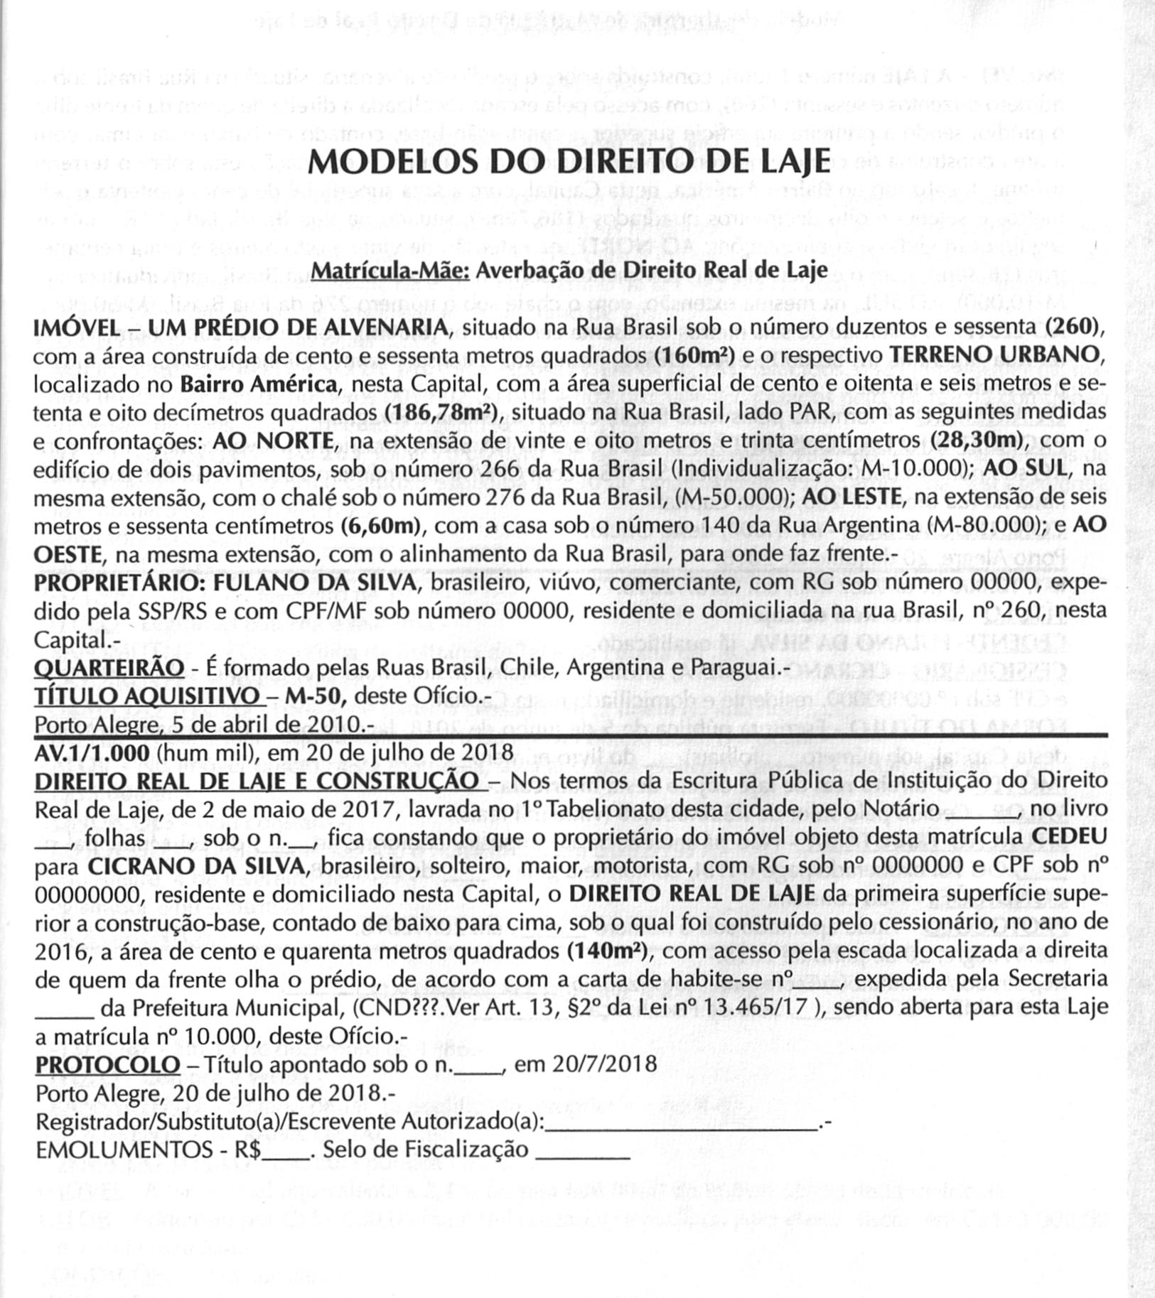

Slide 35
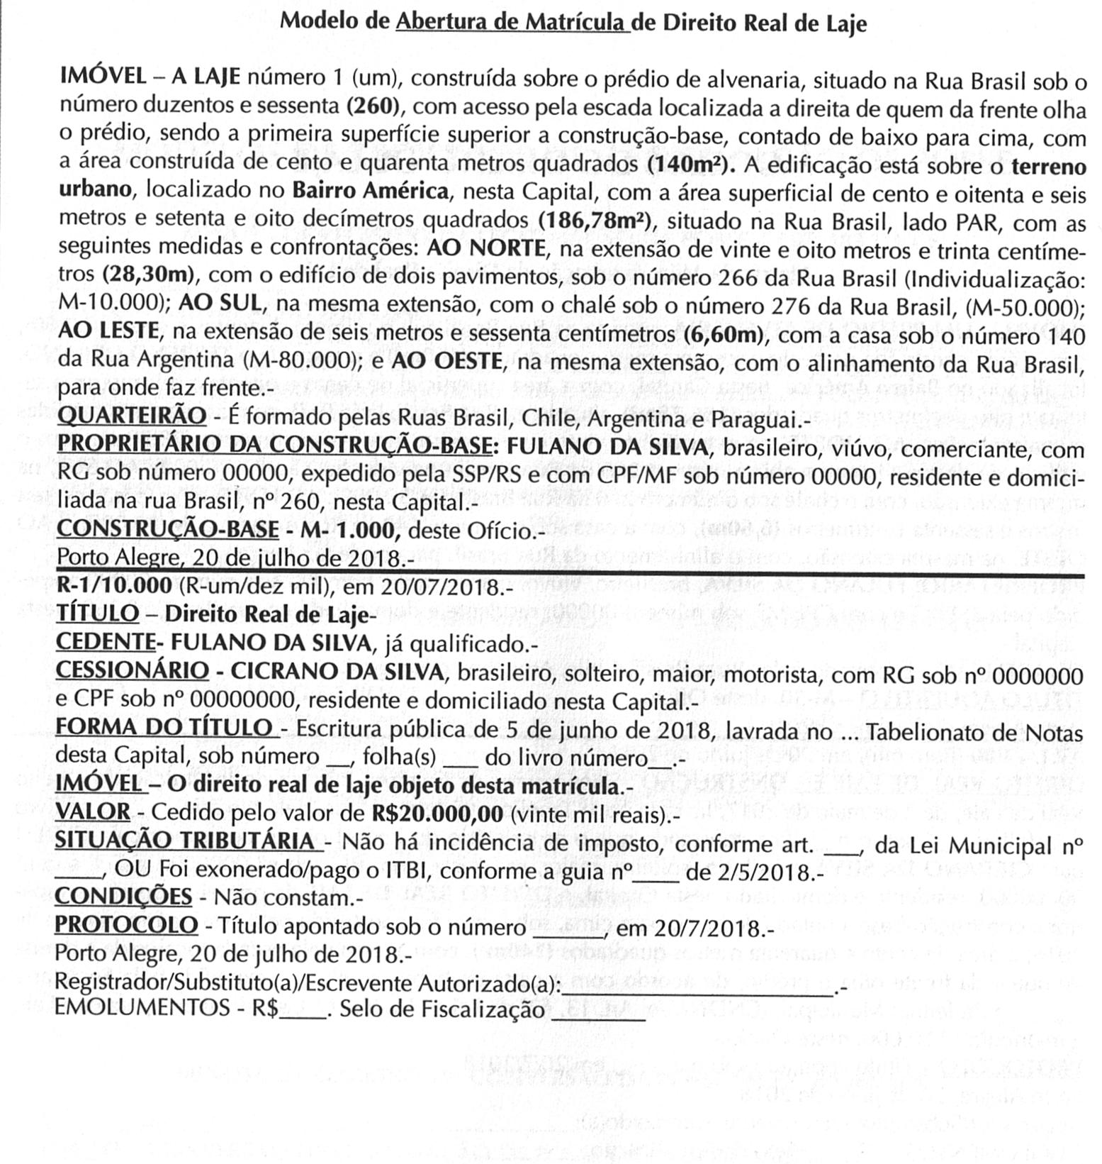

Slide 36
ALIENAÇÃO FIDUCIÁRIA. BEM DE FAMÍLIA VOLUNTÁRIO. DÚVIDA PREJUDICADA - EXIGÊNCIAS - IMPUGNAÇÃO PARCIAL.
ALIENACIÓN FIDUCIARIA. BIEN FAMILIAR VOLUNTARIO. DUDA PREJUICADA - REQUISITOS - IMPUGNACIÓN PARCIAL.
ÍNTEGRA
PODER JUDICIÁRIO - TRIBUNAL DE JUSTIÇA DO ESTADO DE SÃO PAULO - CONSELHO SUPERIOR DA MAGISTRATURA ACÓRDÃO VISTOS, RELATADOS E DISCUTIDOS ESTES AUTOS DE APELAÇÃO CÍVEL Nº 1001840-24.2020.8.26.0100, DA COMARCA DE SÃO PAULO, EM QUE É APELANTE ELIANE REGINA COUTINHO NEGRI SOARES, É APELADO 5º OFICIAL DE REGISTRO DE IMÓVEIS DA CAPITAL.
INTEGRADO
PODER JUDICIAL - TRIBUNAL DE JUSTICIA DEL ESTADO DE SÃO PAULO - CONSEJO SUPERIOR DE SENTENCIA
SENTENCIA
VISTO, INFORMADO Y DISCUTIDO ESTOS CASOS DE APELACIÓN CIVIL N° 1001840-24.2020.8.26.0100, DEL DISTRITO DE SÃO PAULO, EN QUE ELIANE REGINA COUTINHO NEGRI ES REPELENTE SOARES, EL REGISTRO DE LA PROPIEDAD 5° DE LA CAPITAL SE REPELE.

Slide 37
RELATÓRIO
REPORTE
Trata-se de recurso de apelação interposto por Eliane Regina Coutinho Negri Soares, pretendendo afastar o óbice apontado pelo 5º Ofi0cial de Registro de Imóveis da Capital ao registro de instrumento particular com alienação fiduciária em garantia de bem imóvel que fora constituído como bem de família voluntário.
A negativa ao ingresso foi mantida pela sentença recorrida, entendendo pela necessidade de desconstituição judicial do bem de família voluntário, impedindo-se o ingresso do título que estabelece a alienação fiduciária do mesmo imóvel.
O pedido de suscitação de dúvida indica impugnação apenas de um dos fundamentos, qual seja, a necessidade de desconstituição do bem de família voluntário antes do registro da alienação fiduciária em garantia.
Os outros dois óbices, atinentes à regularidade formal do título no que diz respeito a representação do credor beneficiado, não foram de forma alguma impugnados, nem consta a existência de atendimento das exigências.
Se trata de un recurso interpuesto por Eliane Regina Coutinho Negri Soares, con el objetivo de remover el obstáculo señalado por el 5º Registro Inmobiliario de la Capital para la inscripción de un instrumento privado con enajenación fiduciaria en garantía de un bien inmueble que había sido constituido en propiedad de familia voluntaria.
La negativa de ingreso fue mantenida por la sentencia recurrida, entendiendo la necesidad de la desconstitución judicial del bien familiar voluntario, impidiendo el ingreso del título que establece la enajenación fiduciaria de los mismos bienes.
La solicitud de duda indica impugnación de una sola de las causales, a saber, la necesidad de desconstituir el patrimonio familiar voluntario antes de la inscripción de la enajenación del ducado en garantía.
Los otros dos obstáculos, relativos a la regularidad formal del título en cuanto a la representación del acreedor beneficiario, no fueron impugnados en modo alguno, ni parece que se cumplieran los requisitos.

Slide 38
Voto nº 31.188
Voto No. 31,188
DÚVIDA INVERSA – Registro de imóveis – Registro de alienação fiduciária em garantia de bem imóvel constituído como bem de família voluntário – Impugnação parcial das exigências apresentadas pelo registrador – Impossibilidade de conhecimento da dúvida pela concordância parcial tácita com as exigências – Dúvida prejudicada – Recurso não conhecido. 1. Trata-se de apelação interposta por Eliane Regina Coutinho Negri Soares visando a reforma da sentença de r. 57/59, que julgou procedente dúvida inversa suscitada contra o 5º Oficial de Registro de Imóveis da Capital, mantendo a recusa de ingresso na matrícula de instrumento de alienação fiduciária em garantia de imóvel constituído como bem de família voluntário, afirmando a necessidade de desconstituição judicial. A Nota de Devolução do título apresentou os seguintes fundamentos (r. 16): "Pelo R. 10 da matrícula n. 60.365 verifica-se que o imóvel foi instituído por proprietária em bem de família, nos termos dos artigos 1.711 a 1.722 do Código Civil, motivo pelo qual inviável o registro do título apresentado, uma vez que o bem de família não responde por dívidas posteriores à sua constituição.
DUDA INVERSA - Registro de la propiedad - Inscripción de enajenación fiduciaria en garantía de un bien inmueble constituido como patrimonio familiar voluntario - Impugnación parcial de los requisitos presentados por el registrador - Imposibilidad de conocer la duda por acuerdo tácito parcial con los requisitos - Duda menoscabada – Recurso desconocido
1. Se trata de un recurso interpuesto por Eliane Regina Coutinho Negri Soares con el objetivo de reformar la sentencia del r. 57/59, que acogió la duda inversa planteada contra el Oficial 5º del Registro Inmobiliario de la Capital, manteniendo la negativa de inscripción en la inscripción de un instrumento de enajenación fiduciaria en garantía de bienes constituidos como patrimonio familiar voluntario, afirmando la necesidad de la desconstitución judicial .
La Nota de Devolución del título presentó la siguiente causal (r. 16): "Por la R. 10 del registro n. 60.365, consta que el inmueble fue constituido por el propietario en propiedad familiar, de conformidad con los artículos 1.711 a 1.722 de la Código Civil portugués, razón por la cual el registro del título presentado no es viable, ya que la propiedad familiar no es responsable de las deudas posteriores a su constitución.

Slide 39
O procedimento de dúvida
El procedimiento de la duda
Que prorroga o prazo de validade da prenotação, tem por finalidade a análise da dissensão entre o apresentante e o oficial registrador sobre as exigências formuladas para o registro do título, dissensão esta que deve ser decidida a partir de sua conformação no momento da suscitação. Assim, o não cumprimento de uma das exigências e sua não impugnação gera a impossibilidade de conhecimento da dúvida, pois corre-se o risco de decisão não gerar seu cumprimento irrestrito, acaso não atendida a exigência não impugnada, o que transformaria o procedimento de dúvida em meio de consulta ao Juiz Corregedor Permanente, o que não se admite (TJSP CSM Ap. 000.608.6/7-00 rel. Des. Gilberto Passos de Freitas j. 21.12.2006).
Ampliando el plazo de vigencia de la prenota, su objeto es analizar la disensión entre el solicitante y el registrador sobre los requisitos formulados para la inscripción del título, disensión que debe ser resuelta desde su conformación al momento de la elevación.
Así, el incumplimiento de uno de los requisitos y su no impugnación genera la imposibilidad de conocer la duda, pues se corre el riesgo de que la decisión no genere su cumplimiento irrestricto, si no se cumple el requisito no impugnado, lo que transformaría el procedimiento de duda en consulta con el Juez Inspector Permanente, lo cual no está permitido (TJSP CSM Ap. 000.608.6/7-00 rel. Des. Gilberto Pasos de Freitas j. 21.12.2006).

Slide 40
Direitos de segurança em ambos os sistemas jurídicos com especial referência ao direito fiduciário e sua experiência no direito brasileiro.
Las garantías reales en ambos ordenamientos jurídicos con especial referencia al derecho fiduciario y su experiencia en el derecho brasileño.
Fonte: https://www.irib.org.br/noticias/detalhes/regularizacao-do-direito-de-laje-reduziria-influencia-de-milicias-diz-professora

Slide 44
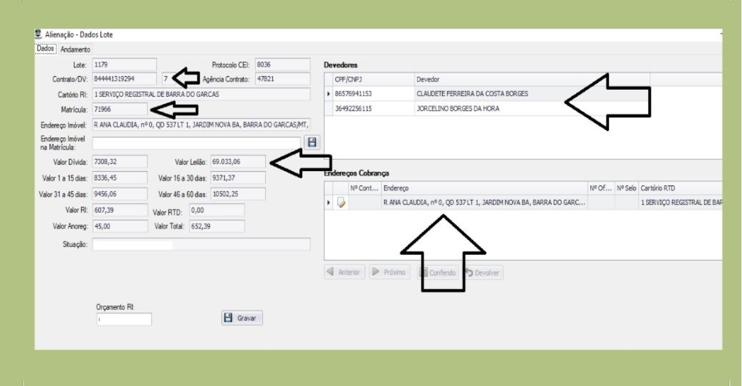

Slide 46
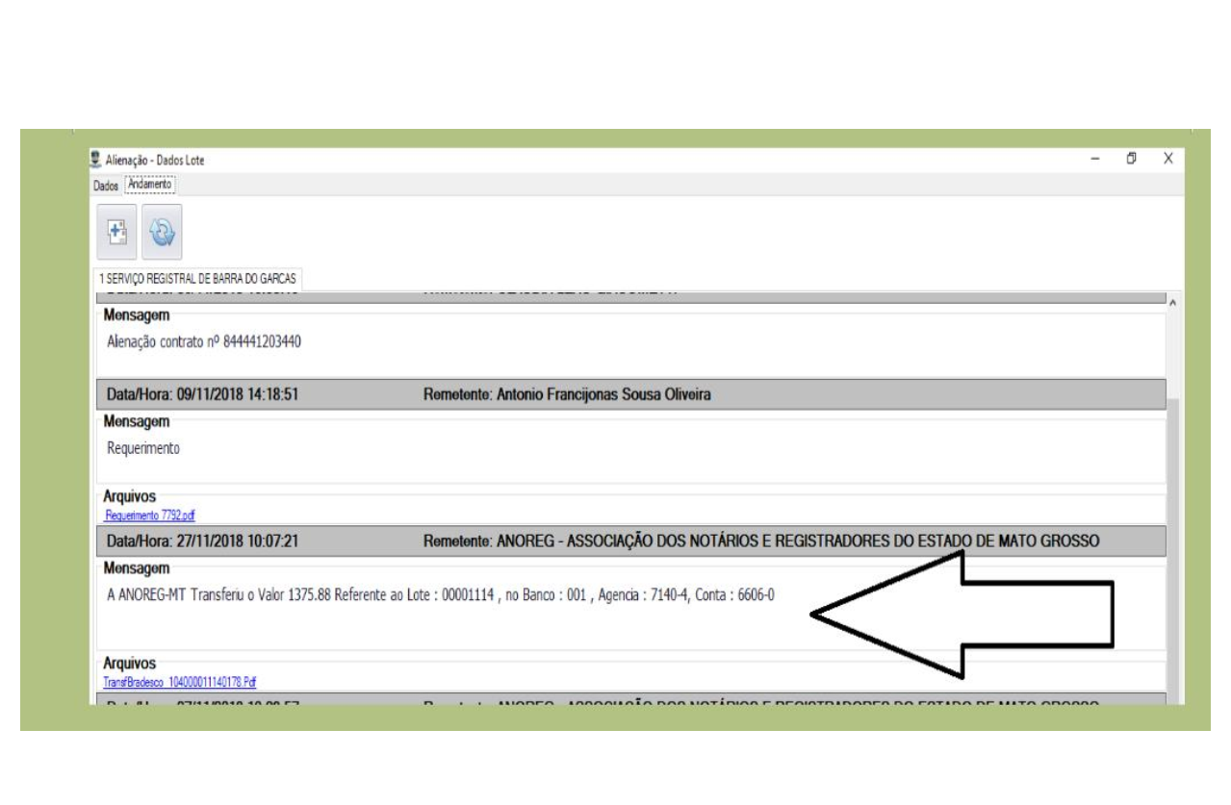

Slide 47
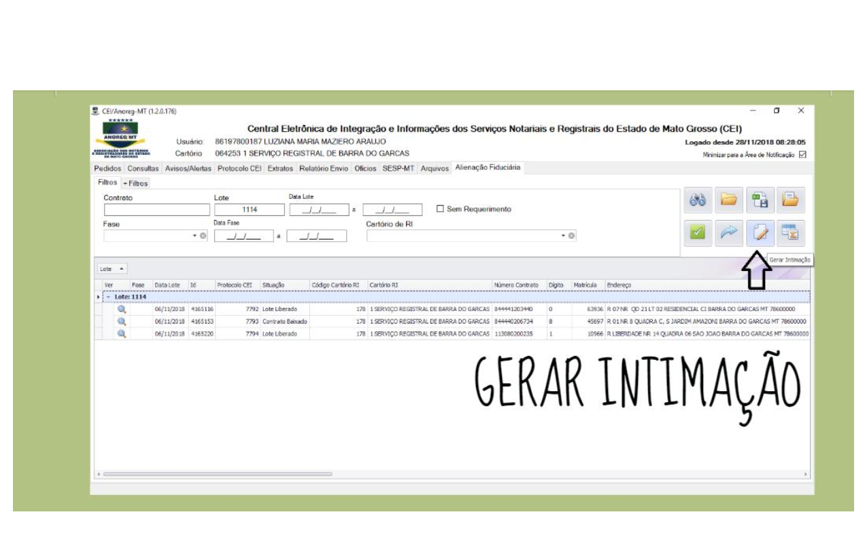

Slide 48
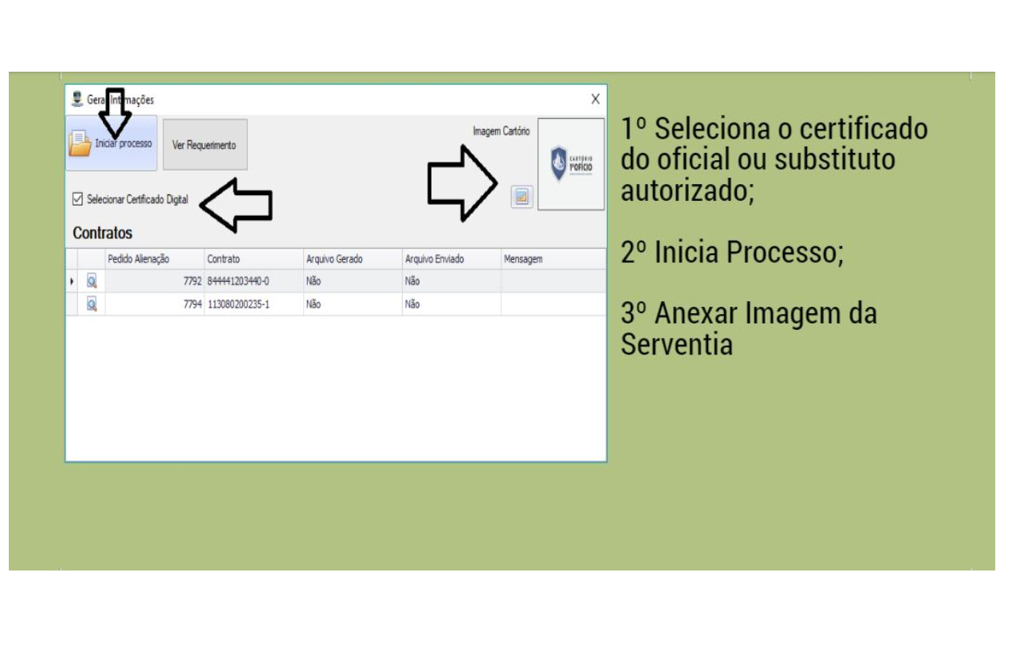

Slide 49
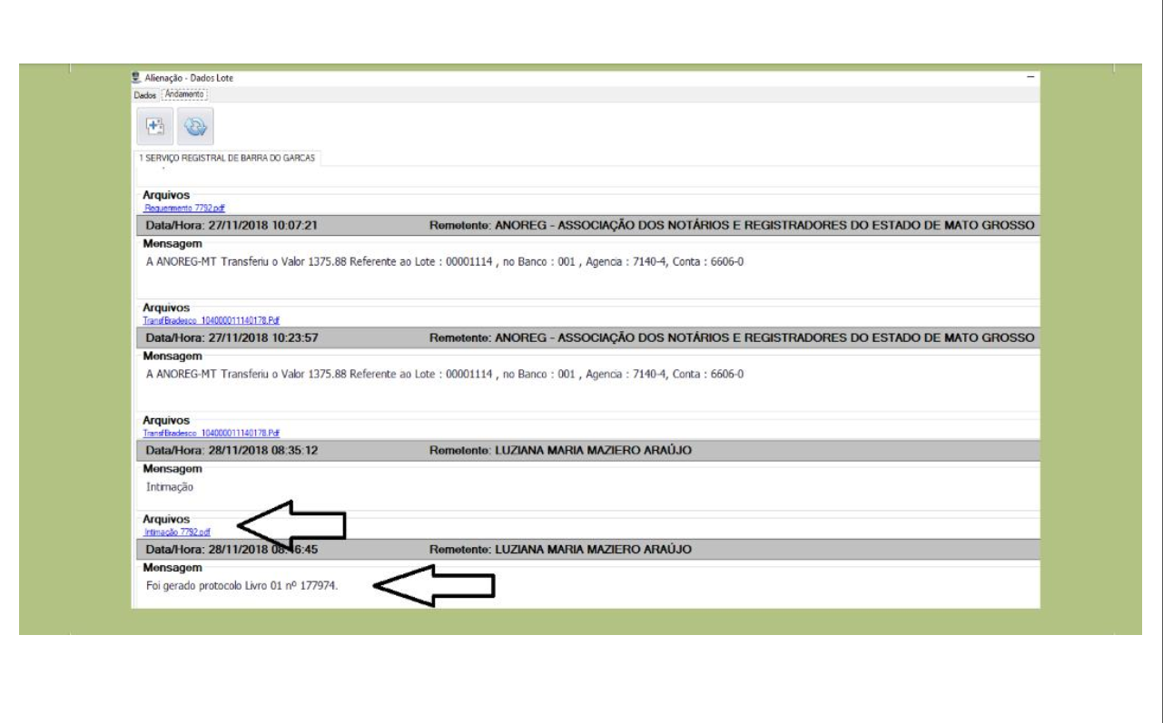

Slide 52
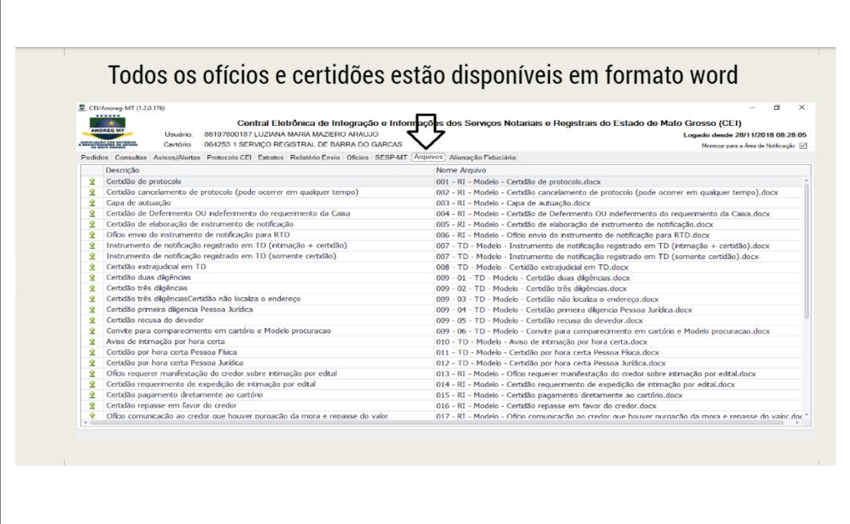

Slide 54
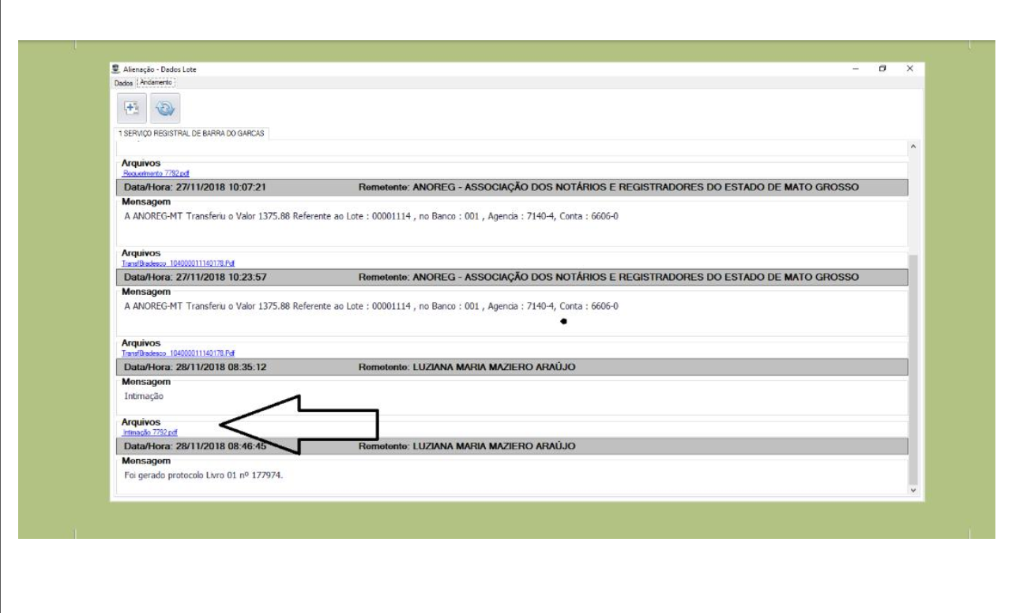

Slide 56
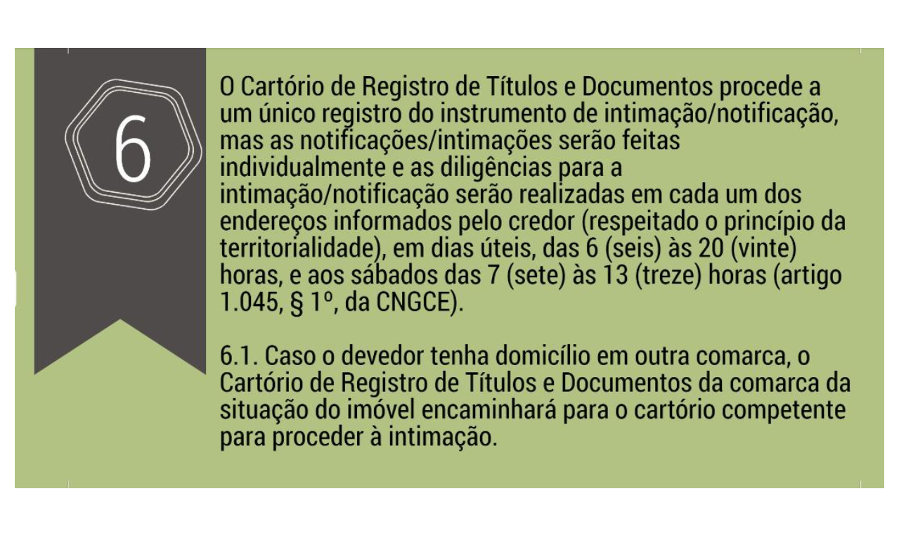

Slide 57
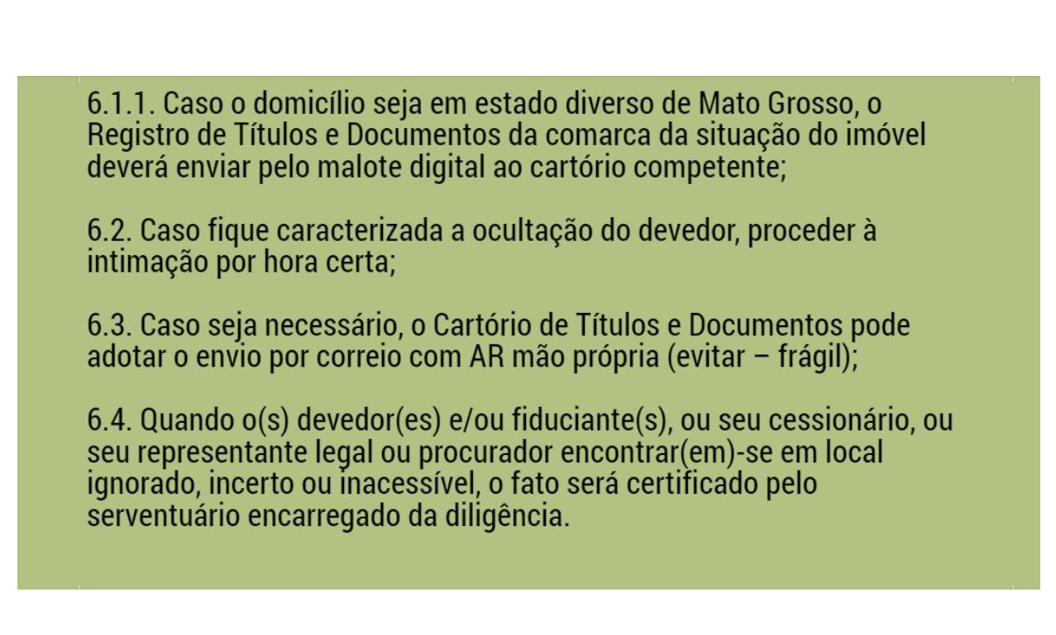

Slide 62
MODELO DE ALIENAÇÃO FIDUCIÁRIA SIMPLES R.01 - ALIENAÇÃO FIDUCIÁRIA Em 01 de março de 2016 - (prenotação n° 123.456 de 24/02/2016) Pela Escritura Pública de 25 de janeiro 2016, lavrada pelo Tabelião de Notas desta Capital de São Paulo, Livro no 123 Folhas no 321, JOSÉ SILVA, Rg. 22.222.2222-SSP/SP, CPF n. 222.222.222-22, brasileiro, comerciante, solteiro, residente e domiciliado nesta Capital de São Paulo, na Rua da Independência, 777, alienou fiduciariamente o imóvel, transferindo sua propriedade resolúvel ao BANCO CREDOR S/A, inscrito no CNPJ 3211.111.1111/0001-11, com sede nesta Capital de São Paulo, na Rua do Comércio, n. 111, para garantia da importância de R$58.200,00, a ser paga através de 5 parcelas, mensais e sucessivas, sendo as quatro primeiras do valorunitário de R$12.841,00 e a quinta parcela no valor unitário de R$8.200,00,já acrescidas dos juros de 1% ao mês, calculados pelo sistema da Tabela Price, vencendo-se a primeira das quais em 01 de abril de 2016 e as demais no mesmo dia dos meses seguintes, na forma do título, do qual constam multa e outras condições. Escrevente: Nome do Escrevente
ALIENACIÓN FIDUCIARIA SIMPLE MODELO
R.01 - ALIENACIÓN FIDUCIARIA El 1 de marzo de 2016 - (prenota N° 123.456 del 24/02/2016) Por Escritura Pública de 25 de enero de 2016, levantada por el Notario Público de esta Capital de São Paulo , Libro N° 123 Folios N° 321, JOSÉ SILVA, Rg. 22.222.2222-SSP/SP, CPF no. 222.222.222-22, brasileño, comerciante, soltero, residente y domiciliado en esta Capital de São Paulo, en Rua da Independência, 777, enajenó el inmueble en fideicomiso, transfiriendo su dominio resoluble a BANCO CREDOR S/A, registrado en el CNPJ 3211.111.1111 /0001-11, con sede en esta Capital de São Paulo, en Rua do Comércio, n. 111, para garantizar el valor de R$ 58.200,00, a pagar en 5 cuotas mensuales y sucesivas, siendo las primeras cuatro de valor unitario de R$ 12.841,00 y la quinta cuota de valor unitario de R$ 8.200,00, ya sumado interés del 1% por mes, calculados por el sistema de Tabla de Precios, el primero de los cuales vence el 1 de abril de 2016 y los demás el mismo día de los meses siguientes, en forma de garantía, que incluye multa y otras condiciones.
Escriba: Nombre del escriba

Slide 64
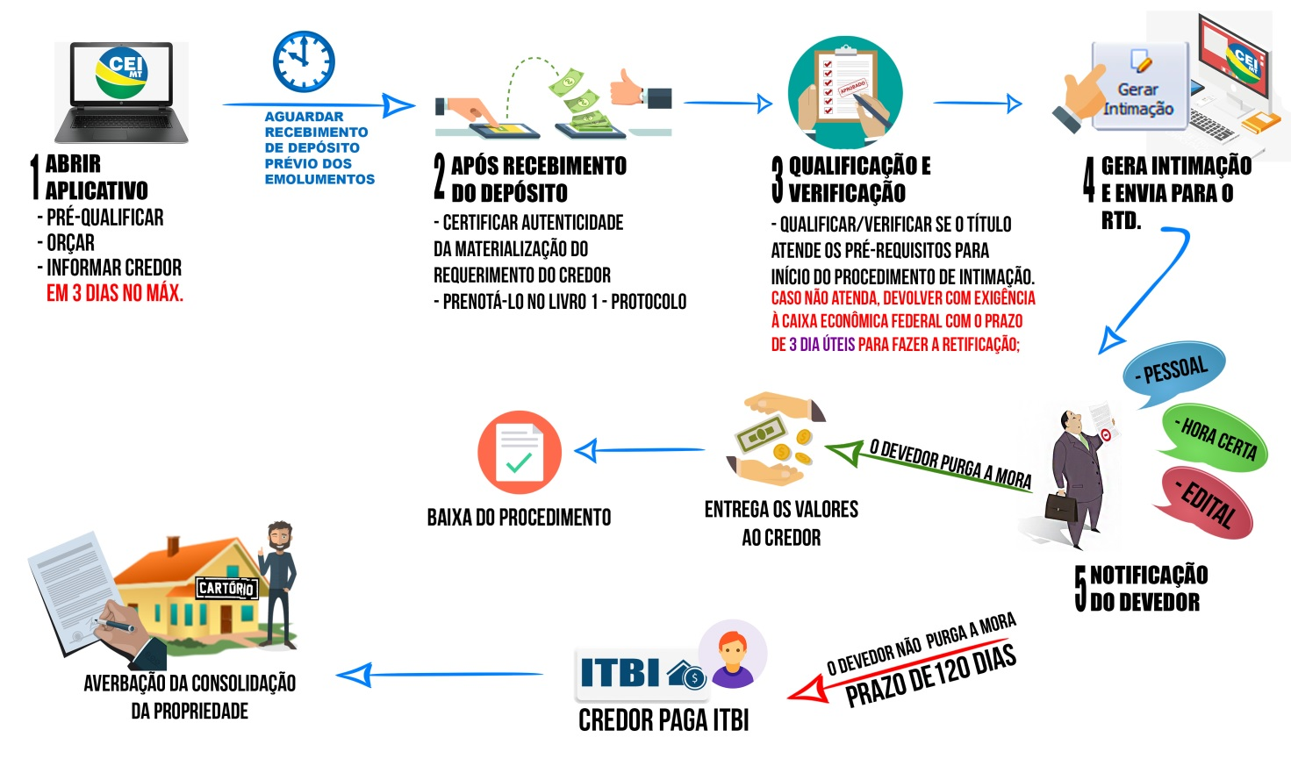

Slide 65
matrícula que foi objeto de alienação fiduciária e que culminou com a consolidação da propriedade.
inmatriculación que fue objeto de enajenación fiduciaria y que culminó en la consolidación del inmueble.
R.5 (compra e venda) R.6 (alienação fiduciária) Av.7 (cédula de crédito imobiliário) R.8 (consolidação de propriedade) Av.9 (cancelamento da CCI) Av.10 (cancelamento da alienação) Av.11 (consolidação da propriedade plena) R.12 (nova compra e venda)
R.5 (compraventa)
R.6 (venta fideicomiso)
Av.7 (nota de crédito inmobiliario)
R.8 (consolidación de la propiedad)
Av.9 (cancelación del CCI)
Av.10 (cancelación de la venta)
Av. 11 (consolidación de pleno dominio)
R.12 (nueva compraventa)

Slide 66
HIPOTECA - Fonte: Manual Prático do RI-ARISP
HIPOTECA - Fuente: Manual RI-ARISP
Direito real de garantia constituído em benefício do credor, em que se lhe assegura o recebimento de seu crédito com preferência, sem que lhe seja entregue os bens gravados.
A finalidade da hipoteca é garantir o pagamento de uma dívida que, se não for paga, autoriza que seja promovida a venda judicial dos bens gravados pagando-se o credor com preferência.
Derecho de garantía constituido en beneficio del acreedor, en el que se le asegura recibir su crédito con preferencia, sin que se le entreguen los bienes gravados.
La hipoteca tiene por objeto garantizar el pago de una deuda que, de no ser satisfecha, autoriza la venta judicial de los bienes gravados a promover, pagando preferentemente el acreedor.

Slide 67
PRINCIPALES CARACTERÍSTICAS DE LA HIPOTECA
a) Derecho real: vincula inmediatamente el bien inscrito, que es objeto de liquidación de deuda. Es un derecho real de garantía junto con la prenda y la anticresis (art. 1.225, fracciones VIII, IX y X del CC), de él derivan los derechos de secuela y preferencia conferidos al titular;
b) el objeto grabado debe ser propiedad del deudor o de un tercero;
c) no hay transferencia de dominio al acreedor: el hipotecante (deudor) permanece en posesión del bien y ejerce todos los poderes sobre él, usándolo según su destino;
d) es indivisible: consiste en la entrega del bien inscrito en su totalidad y en cada una de sus partes. Es decir, la carga real de la hipoteca grava el bien en su totalidad, y no se extinguirá hasta que se pague la totalidad de la deuda;
e) tiene carácter accesorio: es accesorio de una deuda que se pretende saldar. Si se extingue la deuda principal, no existe carga real para garantizar su pago;
f) es un negocio solemne (si la modalidad es la convencional): la escritura pública será esencial para la validez del acto cuando se trate de derechos reales sobre bienes inmuebles cuyo valor sea superior a treinta veces el salario mínimo más alto vigente en el país (art. 108 del CC).

Slide 68
ESPÉCIES DE HIPOTECA
TIPOS DE HIPOTECA
convencional (aquela que se origina da livre manifestação dos interessados, por meio de contrato);
legal (quando a lei a confere a certos credores em determinadas situações) ;
judicial (criada para assegurar a execução de uma sentença).
convencional (aquel que se origina de la libre expresión de los interesados, a través de un contrato);
legal (cuando la ley lo concede a determinados acreedores en determinadas situaciones);
sistema judicial (creado para asegurar la ejecución de una sentencia).

Slide 69
Projeto de Lei de autoria do governo Fonte: https://mail.google.com/mail/u/0/#inbox?projector = PROJETO DE LEI No 4.188-21
Aprovado na Câmara dos Deputados no dia1º/6/2022 , o PL de autoria do governo que permite a penhora de imóveis únicos para quitação de dívidas de empréstimo com bancos será debatido no Senado.
O governo propõe a criação das Instituições Gestoras de Garantia (IGGs), que facultariam a bancos e instituições financeiras a penhora da casa usada como garantia, mesmo que seja o único imóvel do devedor.
Isso acontece em países como os Estados Unidos, onde muitas pessoas pobres perdem a moradia para instituições financeiras, o que no Brasil é proibido por lei.
Na prática, o projeto permite o uso de um imóvel como garantia para mais de um empréstimo, com juros mais baixos.

Slide 70
REFERÊNCIAS BIBLIOGRÁFICAS E LINKS CONSULTOS.
www.irib.org.br.
BRASIL. Constituição (1988). Constituição da República Federativa do Brasil. Brasília, DF, 1988.
BRASIL. Lei 6.015, de 31 de dezembro de 1973. Dispõe sobre os registros públicos, e dá outras providências. Brasília, DF, 1973.
BRASIL. Lei 8.935, de 18 de novembro de 1994. Regulamenta o art. 236 da Constituição Federal, dispondo sobre serviços notariais e de registro. (Lei dos cartórios).
BRASIL. Constituição (1988). Constituição da República Federativa do Brasil. Brasília, DF, 1988.
6 Disponível em: <https://www.registrodeimoveis.org.br/quem-somos>. Quem somos nós?. Acesso em: 13 marzo 2022.
BRASIL. Lei 13.465, de 11 de julho de 2017. Dispõe sobre a regularização fundiária rural e urbana, sobre a liquidação de créditos concedidos aos assentados da reforma agrária e sobre a regularização fundiária no âmbito da Amazônia Legal; Brasília, DF, 2017.
Disponível em: <http://www.colegioregistralrs.or.br/associado>. Registro Público de Imóveis Eletrônico – Riscos e Desafios – Fernando Méndez González, Des. Ricardo Dipp e Sérgio Jacomino.
Disponível em: < http:// cartórios.org/2013/06/27/srei-serviço-de-registro-eletronico-de-imoveis/>. Central Registradores de Imóveis – Flauzilino Araújo dos Santos.
RALL, Ted. Snowden: Um herói do nosso tempo. WWF Martins Fontes, 2015 – ISBN 978-85-469-0002-2

Slide 71
REFERÊNCIAS BIBLIOGRÁFICAS
BITTAR, Eduardo Carlos Bianca. Semiótica, Direito & Arte: entre teoria da justiça e teoria do Direito. Grupo Almedina, 2020. ISBN 9786556270791
CAPRA, FRITJOF. A revolução eco jurídico o direito sistêmico em sintonia com a natureza e a comunidade. Editora Cultura- São Paulo.2015; ISBN 978-8531614491
CAMPOS, João Mota. Organizações Internacionais. Ed. Almeida, 2019. Porto, Portugal. ISBN 978-972-40-8017-8
FREITAS, JUAREZ. Sustentabilidade: Direito ao Futuro. Ed. Fórum, Belo Horizonte. 2012. ISBN: 978-85-7700-584-0
HARARI, Yuval Noah. Notas sobre a pandemia (tradução Odorico Leal). E. Campanha das Letras. São Paulo- 2021. ISBN 978-85-359-3370-3
HEIMANS, Jeremy. O novo Poder. 1ª. Ed. Intríseca. Rio de Janeiro. 2018. ISBN: 978-85-510-0377-0
HIGHTON, Elena I. La Función Notarial en la Comunidad Globalizada. Ed. Rubinzal Culzoni editores. 2005. Buenos Aires. ISBN 950-727-677-7
JARDIM, Monica Vanderleia Alves de Souza. Efeitos substantivos do Registro Predial. Editora Almedina. Coimbra. 2015. ISBN 361837/13

